Slide 1
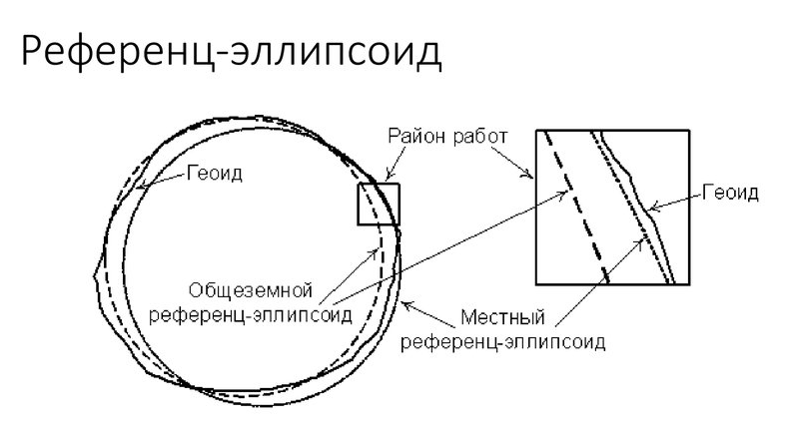
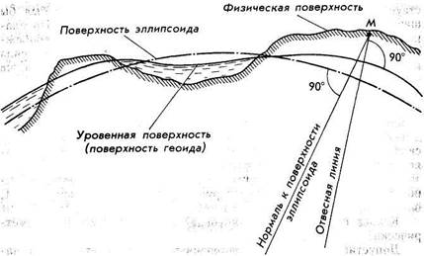
Склад і будова Землі
Геоїд - це уявна поверхня, по відношенню до якої сили тяжіння направлені перпендикулярно в будь-якій точці Землі. В межах акваторій океанів вона співпадає з поверхнею води, яка знаходиться в стані спокою. На суходолі лінія геоїда відхиляється в той або інший бік так, щоб вона залишалася перпендикулярною до напрямку вектора сили земного тяжіння.

Slide 2
Радянський астроном-геодезист, член кореспондент АН СРСР по відділу математичних та природничих наук (геодезія) з 29 січня1939 р. Під його керівництвом в 1940 р. були визначені розміри земного референц-еліпсоїда (еліпсоїд Красовського).
Це земний еліпсоїд обертання визначених розмірів і форми, орієнтований у тілі Землі, прийнятий для віднесення на нього результатів усіх геодезичних і маркшейдерських вимірювань при обчисленні координат геодезичних та маркшейдерських пунктів. Слугує допоміжною математичною поверхнею при вирішенні різних геодезичних задач.
На сьогоднішній день параметри еліпсоїда Красовського підтверджені сучасними методами досліджень, у тому числі з залученням даних штучних супутників Землі, і складають:
Назва | Рік вимірювання | Екваторіальний радіус, м | Полярний радіус, м | Полярне стиснення | Використання
Еліпсоїд Красовського | 1942 | 6378245 | 6356863,019 | 298,3 | Україна, Росія

Slide 3
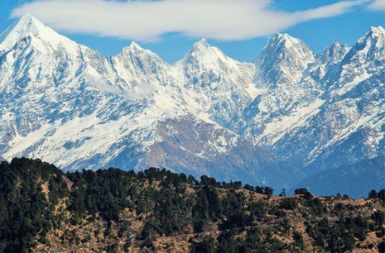
За цими параметрами, були обчислені площа поверхні Землі - 510 млн. км2.
Для Землі властива непостійна швидкість обертання навколо своєї осі. Розрізняють три типи зміни величини кутової швидкості: вікове сповільнення, нерегулярні стрибкоподібні зміни та періодичні коливання.
Дійсна поверхня Землі, що характеризується чергуванням піднятих та опущених ділянок, далека від геометрично правильної. Діапазон рівнів земної поверхні сягає майже 20 км: найвища точка (вершина гори Еверест) – 8848 м, а найбільша глибина (Маріанська впадина в Тихому океані) – 11034 м.

Slide 4
Фізичні властивості Землі
Середня щільність Землі 5.52 г/см³, що приблизно в два рази перевищує щільність гірських порід, які складають земну кору (2.7 г/см³). З глибиною щільність зростає, сягаючи поблизу центру Землі приблизно 16 г/см³.
Магнітність Землі проявляється в тому, що наша планета поводиться як великий магніт, хоч і з доволі слабкою напруженістю магнітного поля – 1 ерстед, що в тисячі разів менше напруженості штучного магнітного поля електромагнітів. Однак, напруженість магнітного поля Землі є достатньою для задовільної роботи як магнітометрів (приладів, що виявляють магнітні аномалії при розвідці корисних копалин), так і цілого ряду приладів (починаючи з компаса), які мають магнітну стрілку. Остання, сама будучи магнітом, орієнтується у відповідності з силовими лініями магнітного поля Землі в напрямку північ-південь (точніше: північний магнітний полюс – південний магнітний полюс).

Slide 5
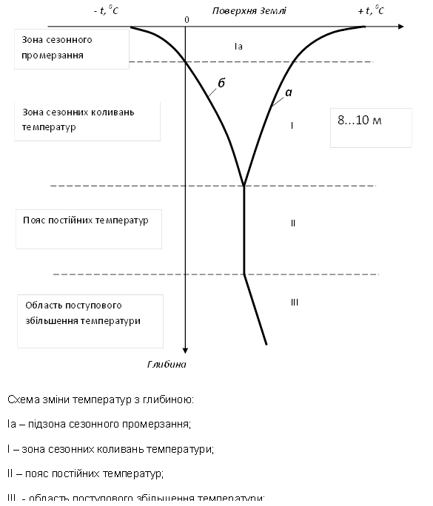
Тепловий режим Землі визначається двома джерелами теплової енергії: поверхневими (сонячна радіація) та глибинними (радіоактивний розпад). Ці джерела нерівноцінні за потужністю. На поверхні та поблизу неї температура визначається практично тільки сонячним випромінюванням і зазнає впливів сезонних та добових коливань.
Глибина, до якої відчуваються вказані коливання, порівняно невелика – в межах 8...30 м від поверхні; глибше, після малопотужного „поясу постійних температур”, в межах якого температура утримується на середньорічному для даної місцевості рівні, починає проявлятися вплив глибинних джерел теплоти, який приводить до зростання температури зі збільшенням глибини.

Slide 6
Гравітаційне поле Землі обумовлене законом всесвітнього тяжіння та проявляється в тому, що будь-які тіла на поверхні нашої планети мають гравітацію (силу тяжіння), яка прямо пропорційна вазі тіла і обернено пропорційна квадрату відстані до центру Землі. Оскільки відстань це (радіус Землі) зростає при русі від полюсів до екватора, відповідно повинна зростати і гравітація, як і прискорення вільного падіння. Однак, на практиці часто спостерігаються відхилення від цієї теорії – гравітаційні аномалії: позитивні (коли сила тяжіння вище теоретичної, це може бути викликане близьким заляганням до поверхні руд важких металів) та негативні (коли сила тяжіння нижче теоретичної, наприклад, внаслідок залягання соляних, нафтових і т. д. менш щільних прошарків (пластів)). Вперше карти гравітаційних аномалій в СРСР склав акад. А.Д. Архангельський. Ці карти, суміщені з картами магнітних аномалій, дозволили виявити ряд крупних родовищ залізних руд, кам’яної солі та нафти (родовища Курської магнітної аномалії, нафта в межах Дніпровської низовини на Україні).

Slide 7
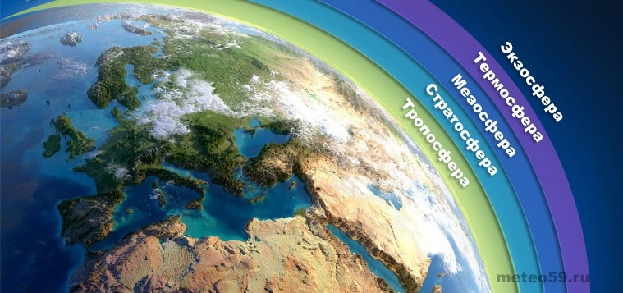
Будова Землі
Однією з найбільш характерних властивостей земної кулі є її неоднорідність. В центрі Землі розміщене ядро, навколо ядра знаходяться концентричні оболонки або сфери, які характеризуються характерним для них складом та властивостями.
Оболонки Землі поділяються на зовнішні та внутрішні. До внутрішніх оболонок відносяться: земна кора (літосфера), мантія, ядро; до зовнішніх: атмосфера, гідросфера, біосфера.
 | Оболонки Землі | Підрозділи сфер | Потужність сфер, км | Відстань нижньої межі сфери від поверхні Землі, км
зовнішні | Атмосфера | Екзосфера | 1200 | 2000
 |  | Іоносфера | 720 | 800
 |  | Мезосфера | 20 | 80
 |  | Стратосфера | 45...55 | 60
 |  | Тропосфера | 8...18 | 8...18
 | Біосфера |  | Проникає в атмосферу до висоти 15...20 км, в гідросферу до нижньої її межі, в літосферу на глибину до 2...3 км
 | Гідросфера |  | 0...11 | 0...11
внутрішні | Земна кора (літосфера) | Осадова Гранітна базальтова | 5...80 | 5...80
 | Мантія | Верхня В | 320...400 | 400
 |  | Перехідна С | 500 | 900
 |  | Нижня D | 2000 | 2900
 | Ядро | Зовнішнє | 2200 | 5100
 |  | Внутрішнє | 1270 | 6370

Slide 8
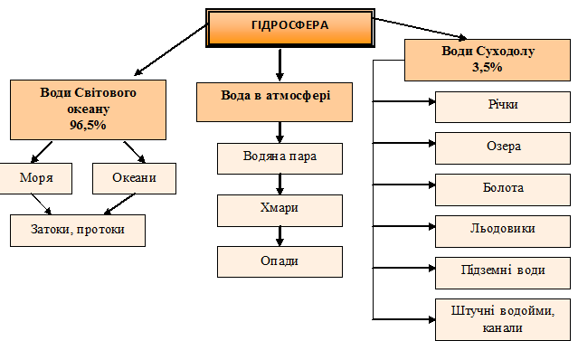
Біосфера, за Вернадським, це оболонка Землі, де жива речовина відіграє домінуючу роль, значно впливає на всі процеси, що в ній відбуваються. Вернадський дав таке визначення біосфери: "Біосфера являє собою оболонку життя – область існування живої речовини".
У численних своїх працях В. І. Вернадський виклав вчення про біосферу як особливу оболонку Землі, яка включає як область поширення живої речовини, так і саму речовину, в якій життєдіяльність організмів (утому числі людини) проявляється як могутній геохімічний фактор планетарного масштабу і значення.
Біосфера включає нижню частину атмосфери (7 км на полюсах і 18 – 20 км на екваторі), всю гідросферу (11 км), і літосферу (до глибини 3 км на суші та 0,5…1 км під дном океану).
Гідросфера - водна оболонка Землі. Вона включає всю хімічно не зв'язану воду, незалежно від її агрегатного стану. З 1,4 млрд. км³ загального об'єму вод гідросфери близько 96,5 % припадає на Світовий океан, 1,7% - на підземні води, приблизно стільки ж - 1,7% - на льодовики і постійні сніги (головним чином Арктики, Антарктиди і Гренландії), менш 0,01 % - на поверхневі води суші (річки, озера, болота). Таким чином на суші сконцентровано до 3,5 % вод. Незначна кількість води міститься в атмосфері і в живих організмах

Slide 9
Літосфера
Літосфера – це кам’яна оболонка Землі. Її потужність дорівнює в середньому 33 км (з діапазоном коливань 5...80 км), що складає всього лише 0.5% середнього радіусу Землі. Відомості про внутрішню будову Землі отримують також, аналізуючи проходження сейсмічних хвиль. Швидкість поздовжніх хвиль в 1.7 разів вище швидкості поперечних: V_{p}=1.7 V_{s}. Сейсмічні хвилі мають властивість переломлюватися і відбиватися на розділенні середовищ з різними швидкостями їх проходження, дозволяючи виконувати аналіз щільності речовини. Завдяки вказаним особливостям сейсмічних хвиль, а також широкої сітки сейсмічних станцій, вдалося скласти наступну приблизну картину внутрішньої будови Землі.
Оболонка | Назва меж розділення | Глибина від поверхні, км | Щільність, г/см³ | Швидкість поперечних хвиль V_{p}, км/с | Примітки
Земна кора: |  | 5...80 | 2.7 | 5,5
а) осадовий шар |  | 0...15 | 2.0 | 3
б) гранітний шар | поверхня Конрада | 0...40 | 2.65 | 6
в) базальтовий | поверхня Мохоровичича | 5...30 | 2.85 | 7

Slide 10
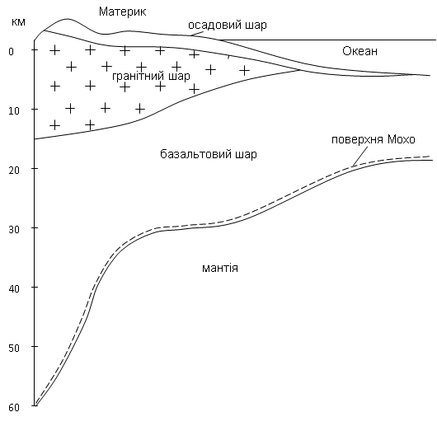
Земна кора представлена всіма трьома шарами тільки на континентах; в океанічній корі гранітний шар відсутній. До речі, назви шарів „гранітний”, „базальтовий” не визначають однозначно їх склад, а відображають лише відповідність за сейсмічними властивостями граніту та базальту. Нижня межа земної кори (скорочено поверхня Мохо) є відображенням рельєфу Землі: у високогір’ях вона прогинається, і потужність земної кори сягає максимальних значень, а на глибоководних ділянках океанічного дна вона випукла, та земна кора має мінімальну потужність.

Slide 12
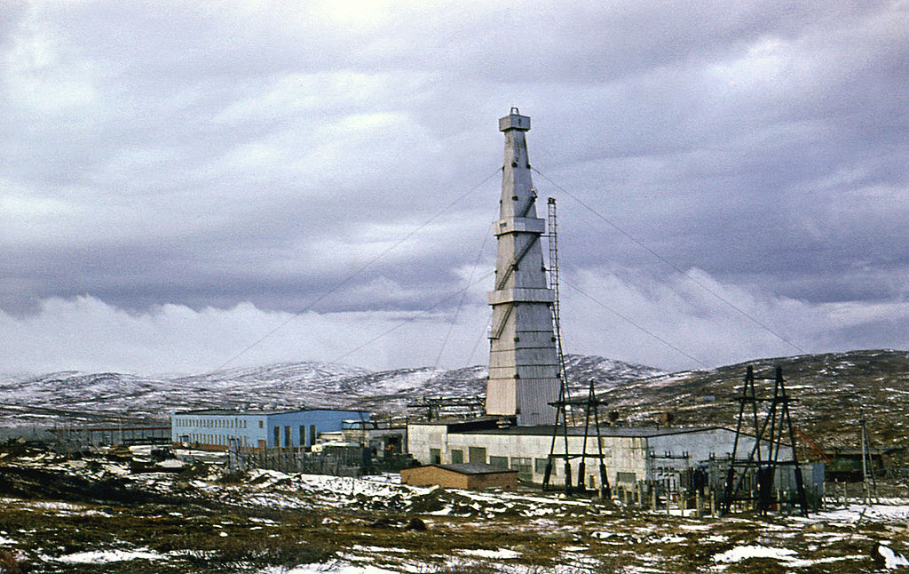
Найглибша і четверта за довжиною (до 2008 р. була першою) параметрична свердловина (12262 м), пробурена у Мурманської області РФ (біля м. Заполярний) з метою вивчення найдавніших порід планети та процесів, які відбуваються в нижніх шарах земної кори.
Верхня частина (до глибини 6842 м) складена вулканогенно-осадовими породами протерозойського віку, середня частина (6842-11708 м) – архейськими гнейсами, нижня частина (11708-12262 м) – гранітизованими породами еоархейського віку. Знахідки скам’янілих решток організмів у давніх товщах значно (на 1,5 млрд рр.) змістили терміни зародження життя на планеті. Знахідки метану серед товщ, де вже відсутні осадові породи поставили під сумнів теорію лише біологічного походження вуглеводнів. Нижче глибини 3 км породи за своїм складом показали майже повну ідентичність із породами Місяця. Також було встановлено відсутність межі Конрада на очікуваній (за результатами сейсмічного зондування) глибині 7 км.
Базальтів взагалі не було виявлено, все буріння відбувалося в гранітному шарі. Важливим результатом було те, що тріщинуватість і пористість порід не зменшується з глибиною. Частина порід заповнена високомінералізованим флюїдом. Кольська свердловина була найдовшою свердловиною у світі до 2008 р., коли її випередила пробурена під гострим кутом нафтова свердловина Maersk Oil BD-04A (довжина 12290м), яка (знаходиться в нафтовому басейні Аль-Шахін, Катар). В січні 2011 р. рекорд довжини встановила нахилена нафтова свердловина на родовищі Одопту-море проекту Сахалін-1 довжиною 12345 м, а в червні 2013 р. - свердловина Z-42 Чайвинського родовища довжиною 12700 м. У квітні 2015 р. завершено буріння свердловини О-14 довжиною 13500 м, а в листопаді 2017 на родовищі Чайво – проекту «Сахалін-1» свердловину завдовжки 15000 м. Але за глибиною Кольська надглибока залишається лідером до сьогодні.

Slide 13
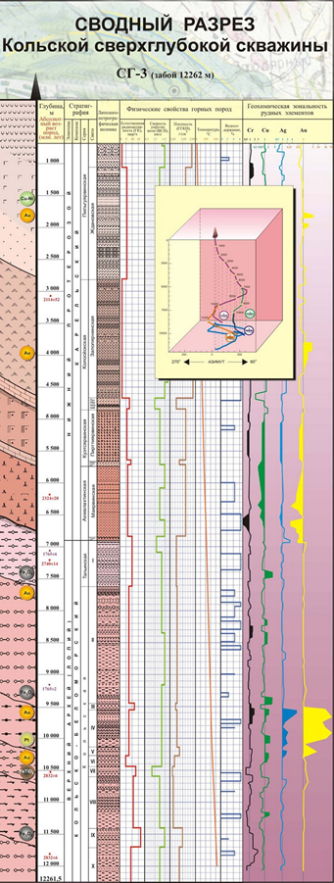
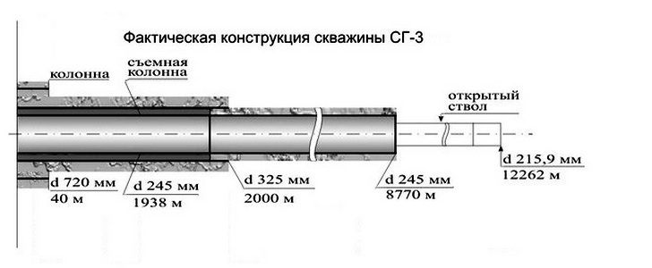
Температура під час буріння
на глибині 5 кілометрів склала 70 градусів,
на глибині 7 кілометрів - 120 градусів,
а на глибині 12 кілометрів - 220 градусів.
Буріння Кольської надглибокої свердловини розпочалося в 1970 році до 100-річчя від дня народження Володимира Леніна. Основною метою було вивчення геологічної будови на таку глибину. Тут працювало понад 15 дослідницьких лабораторій.
Згорнули діяльність в 1990 році, так як тут відбувалося багато аварій: часто обривалися бурові колони.
Сьогодні об'єкт покинутий, а сама свердловина законсервована і починає руйнуватися.

Slide 14
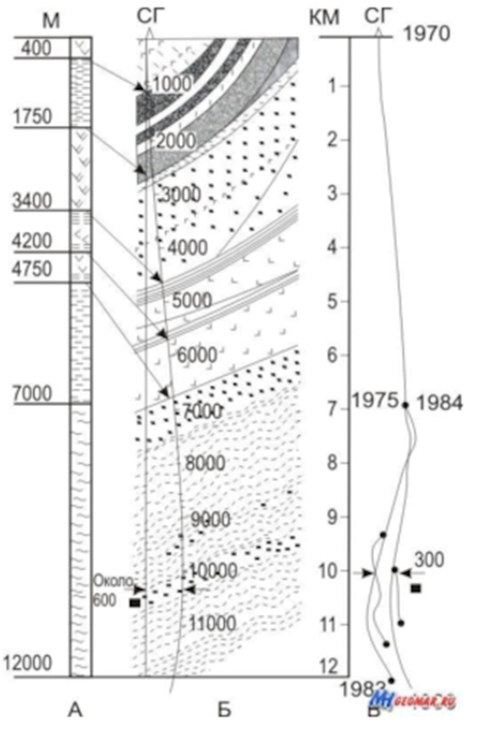
Вивчення розрізу Кольської надглибокої свердловини геофізичними, петрофізичними і геохімічним методами дозволило отримати інформацію про речовинний склад гірських порід, їх фізичний стан і властивості в природному заляганні (в умовах високих тисків і температур). Отримана інформація лягла в основу геологічних побудов і прямої оцінки властивостей, складу і стану найбільших стратиграфічних підрозділів земної кори - архею і протерозою (за геохронологічною шкалою – дві найдавніші ери).

Slide 15
Перше занурення людини до дна Маріанського жолобу було здійснено 23 січня 1960, лейтенантом ВМС США й океанологом Доном Волшем і дослідником Жаком Пікаром на батискафі «Трієст». Прилади зафіксували рекордну глибину — 11 521 м (скоригована цифра — 10 911 м). На дні дослідники несподівано зустріли пласких риб розміром до 30 см, схожих на камбалу.
Японський зонд, який було спущено в район найбільшої глибини жолобу 24 березня 1997, зафіксував глибину 10 911,4 м.
31 травня 2009 року роботизований підводний апарат Nereus досяг дна Маріанської западини після занурення на глибину 10 902 метри. Апарат відзняв відео, зробив декілька фотографій, а також зібрав зразки відкладень на дні. Ці відкладення становлять значний інтерес для геологів, оскільки западина розташована на стику тектонічних плит.
У березні 2012 року Джеймс Кемерон продемонстрував публіці батискаф власної конструкції й оголосив про плани особисто опуститися на дно Маріанської западини в рамках проекту Deepsea Challenger.
26 березня 2012 року Джеймс Кемерон став третьою людиною в історії, яка досягла найглибшої точки світового океану — дна Маріанської западини — на одномісному апараті Deepsea Challenger, обладнаному всім необхідним для фото та відео зйомки, кінозйомка велася в форматі 3D, для цього батискаф було оснащено особливим світловим обладнанням. Кемерон дістався до «Безодні Челленджера» — ділянки западини на глибині 10 898 метрів. Кемерон узяв зразки порід, живих організмів і зробив кінозйомку, застосовуючи 3D-камери. Зняті ним кадри стануть підґрунтям науково-документального фільму каналу «National Geographic Channel».

Slide 16
Геохімія навколишнього середовища дозволяє створити єдину базу (підхід) для вивчення процесів, що відбуваються в атмосфері, верхніх частинах літосфери, ґрунтах, поверхневих і підземних водах, біологічних об’єктах в умовах діяльності людини, яка отримала назву техногенезу (О. Є. Ферсман). Вона є відгалуженням геохімії, становлення якої як самостійної науки пов’язане в першу чергу з ім’ям В. І. Вернадського і відноситься до 1908-1911 р. Перші лекції з геохімії були підготовлені і прочитані в 1912 р. в Москві А. Е. Ферсманом – учнем В. І. Вернадського. Кінець XIX - початок XX ст. були періодом бурхливого розвитку промисловості і революційних відкриттів в науці, в першу чергу у фізиці. Це призвело до створення нових методів дослідження речовини, у тому числі спектрального аналізу. В.І. Вернадський, який в той період керував кафедрою мінералогії Московського університету, вирішив провести роботу з уточнення хімічного складу (формул) мінералів, використовуючи спектральний аналіз. Результати проведених досліджень показали, що в мінералах, склад яких
виражається простою хімічною формулою (наприклад, кварц), присутні в малих кількостях багато інших хімічних елементів. Осмислення встановлених ним фактів, а також відкриття радіоактивності, уявлення про атом хімічного елемента як про реальну складну систему наштовхнуло вченого на зміну основного об’єкта дослідження - ним стають хімічні елементи. Предметом вивчення фундаментальної геохімії є історія атомів Землі та інших планет земної групи. Геохімія розвивалася і в напрямку прикладних досліджень.
Виділяють два основних напрямки прикладної геохімії:
пошуки родовищ корисних копалин (О. Є. Ферсман, О. І. Перельман та інші, починаючи з 20-х - 30-х років минулого століття);
геохімічні дослідження проблем навколишнього середовища (Б. Б. Полинов, В. В. Ковальський, Ю. Є. Саєт, О. І. Перельман)

Slide 17
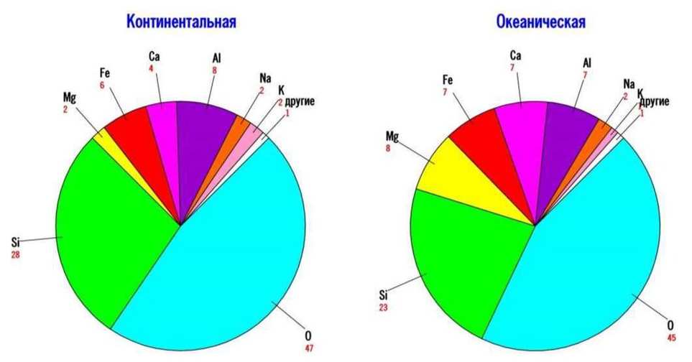
Кларки хімічних елементів
Для визначення хімічного складу Землі ми маємо дані хімічних аналізів, які відносяться до поверхневих частин земної кори, доступних для дослідження (15...20 км). Узагальнення таких даних за хімічним складом різних гірських порід вперше було зроблено американським вченим Ф. Кларком. Отримані ним цифри процентного вмісту хімічних елементів в складі земної кори, пізніше були уточненими А.Е.Ферсманом, та отримали за пропозицією останнього назву чисел Кларка або просто кларків.
Земна кора складається різними групами гірських порід, які відрізняються умовами утворення і складом. Гірські породи – це мінеральні агрегати, тобто складаються із сполук мінералів, які в свою чергу складаються із атомів хімічних елементів.
Елементи (нова назва) позначення | Вміст в земній корі, вага %
 | по Ф.Кларку | по А.Е.Ферсману
Кисень (оксиген) О | 50.02 | 49.13
Кремній (силіцій) Si | 25.80 | 26.00
Алюміній Al | 7.30 | 7.45
Залізо Fe | 4.18 | 4.20
Кальцій Ca | 3.22 | 3.25
Натрій Na | 2.36 | 2.24
Калій K | 2.28 | 2.35
Магній Mg | 2.08 | 2.35
Інші | 2.76 | 2.87

Slide 18
Мінерали, гірські породи. Геохронологія.

Slide 20
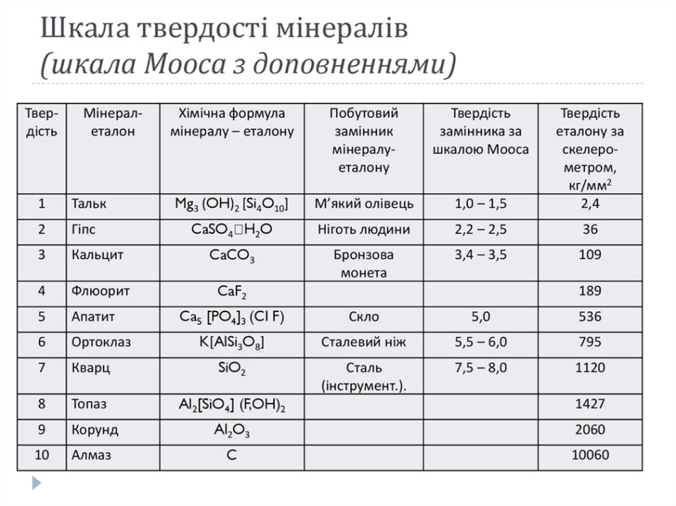

Slide 22
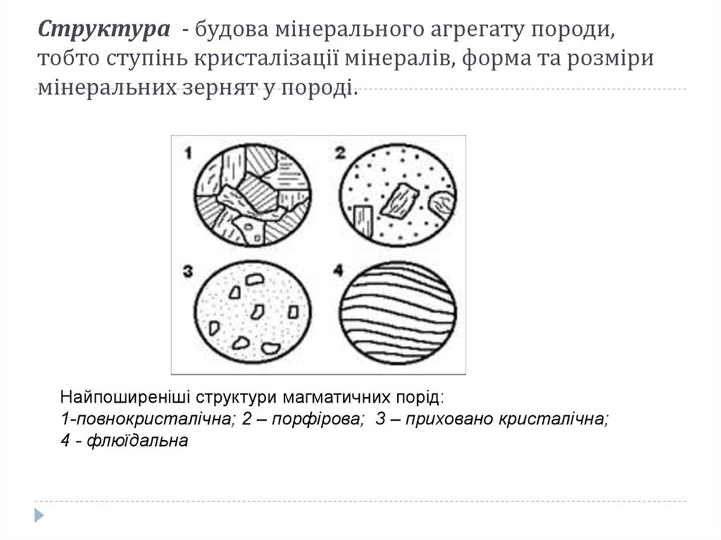

Slide 23
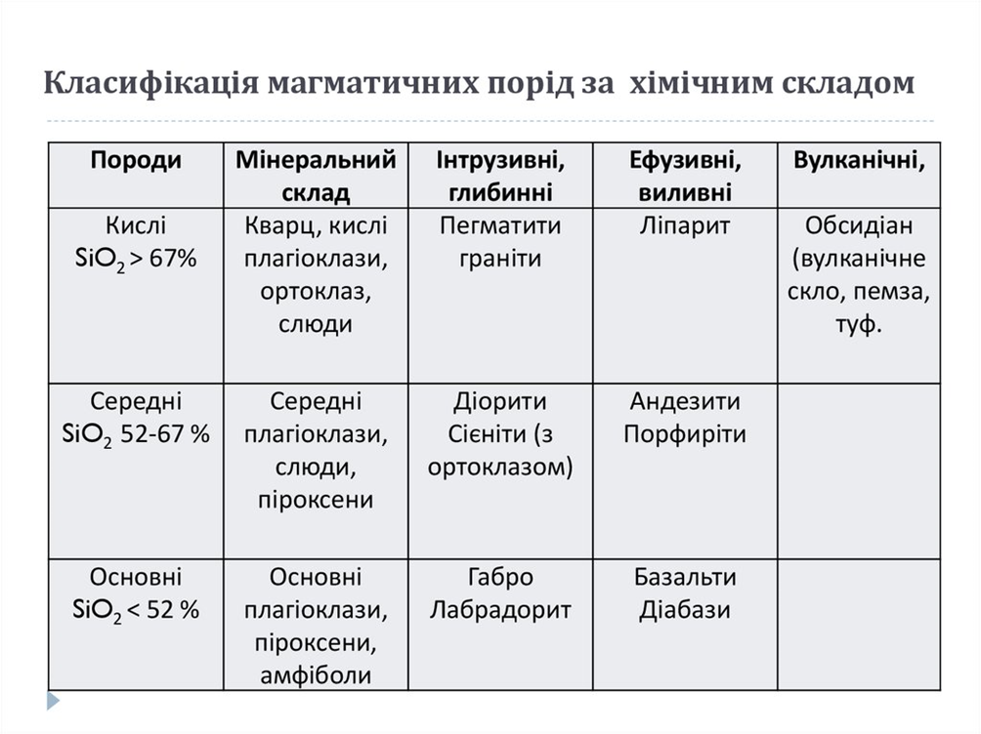

Slide 27
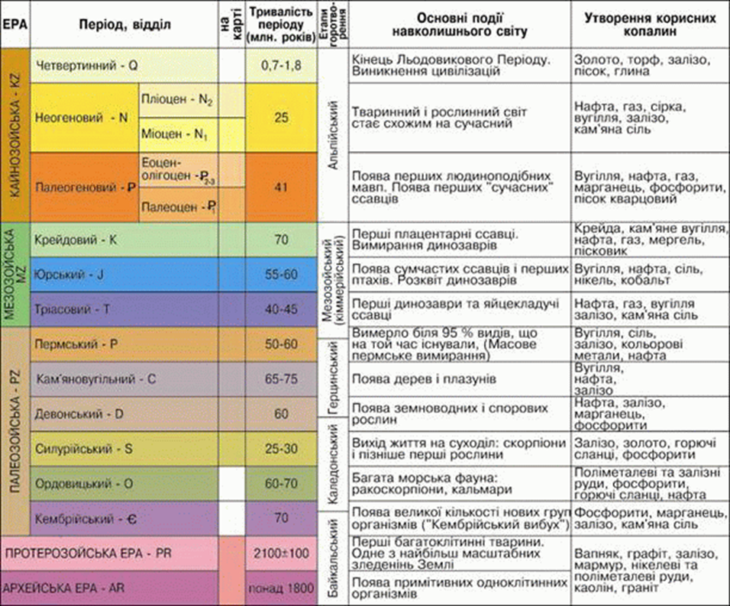
Геохронологія.

Slide 28
